Slide 1

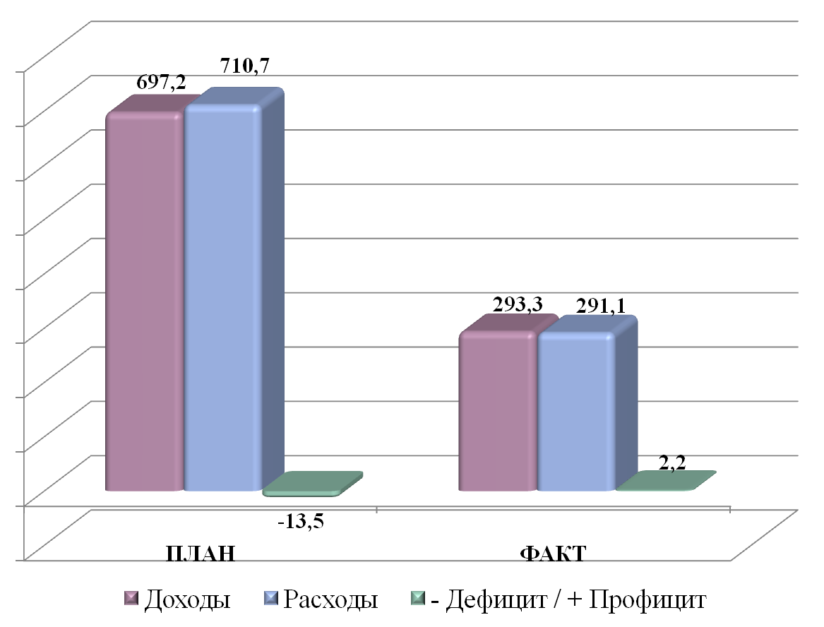
Исполнение районного бюджета
Данные на 01.07.2020 года, млн.рублей

